Slide 1
青岛国美员工亲友答谢专场惊爆机型
活动时间：2015年4月21日10：00-22：00
活动范围：青岛国美所辖5个地市36家门店

Slide 2
底价出击 价保五一
48款爆机领航
8个品类，500电器大牌携手让利
——4.21国美员工内购会产品篇

Slide 3
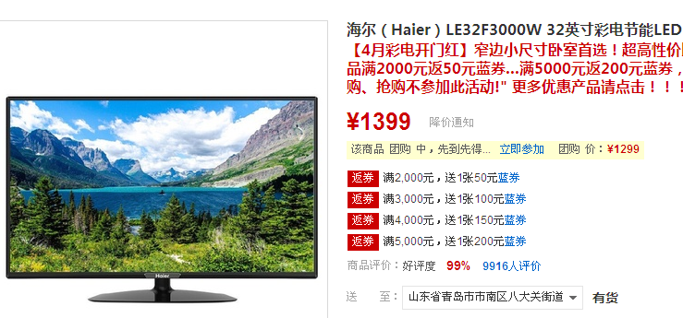
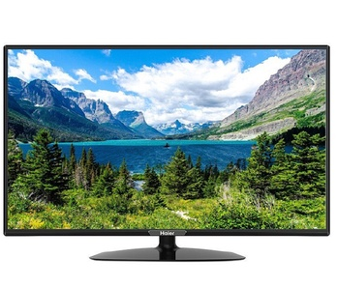
彩 电
低
网价 1399
三月份平均成交价1299
海尔彩电LE32F3000W
内购会价格
32英寸彩电节能LED窄边框SCM智能护眼技术
￥1199
12 6

Slide 4
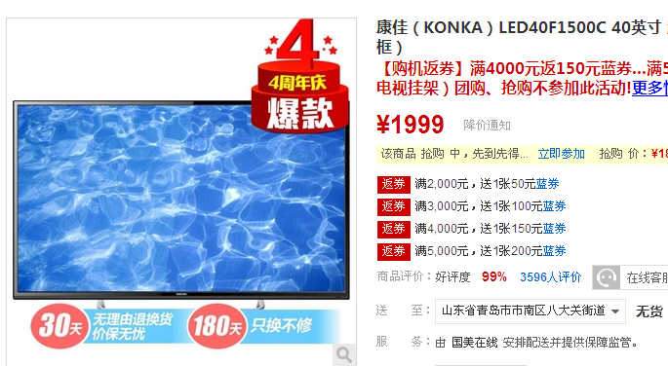
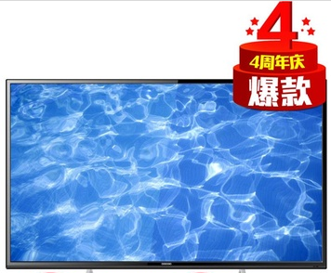
彩 电
网价 1999
三月份平均成交价1909
康佳彩电LED40F1500C
内购会价格
40英寸 超窄边框 节能低耗LED液晶电视
￥1799
12 6

Slide 5
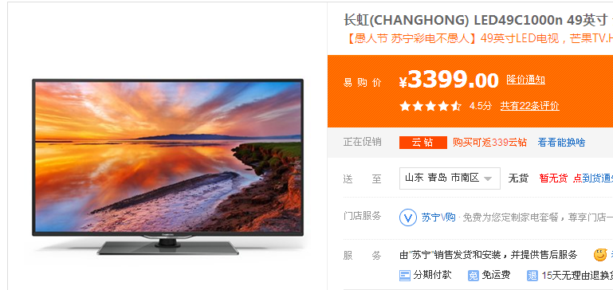
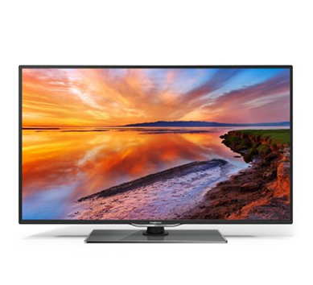
彩 电
49寸
网价 3399
三月份平均成交价2852
长虹彩电LED49C1000N
内购会价格
49英寸 全高清 网络LED液晶电视
￥2777
5 7

Slide 6
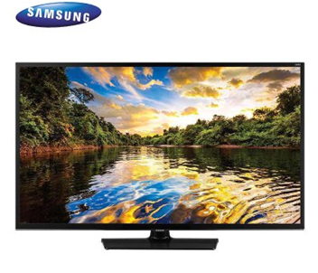
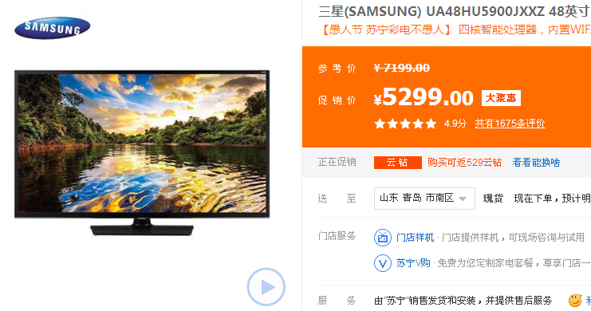
彩 电
4K
网价 5299
三月份平均成交价5056
三星彩电UA48HU5900JXXZ
内购会价格
48英寸 超高清4K 网络LED液晶电视
￥4888
66 2

Slide 7
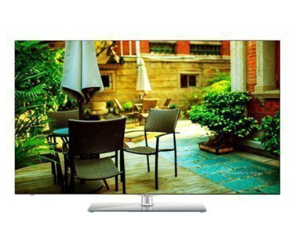
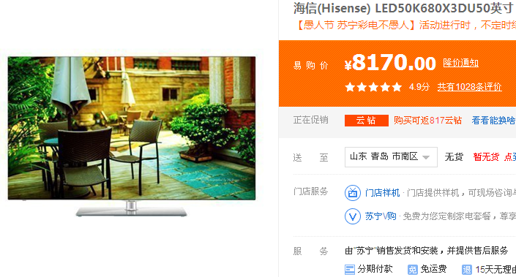
彩 电
3D
网价 8170
三月份平均成交价5986
海信彩电LED50K680X3DU
内购会价格
50英寸 超高清4K 3D智能无线 wifiLED液晶电视
￥5799
55 18

Slide 8
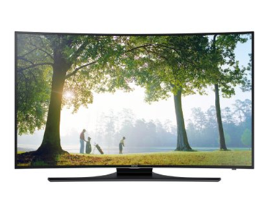
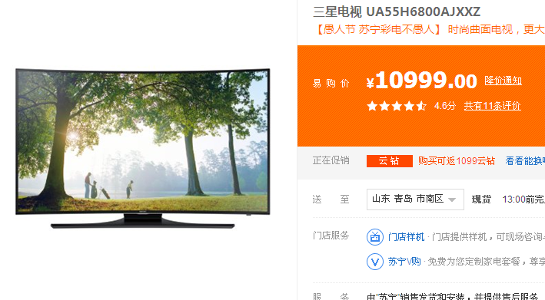
彩 电
曲面
网价 10999
三月份平均成交价8200
三星彩电UA55H6088AJXXZ
内购会价格
时尚曲面电视，更大视野。3D效果逼真、震撼。
￥7999
18 8

Slide 9
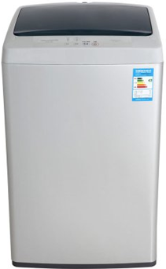
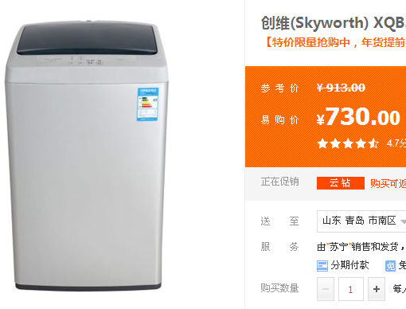
冰 洗
NO.1
网价 730
三月份平均成交价749
内购会价格
创维XQB50-21A 5公斤
运动浸泡功能、喷爆水流、不锈钢内筒
￥688
107 1

Slide 10
冰 洗
销量第一
网价 1337
三月份平均成交价1253
内购会价格
海信冰箱
BCD-180F
￥1199
节能静音，两门首选
202 1

Slide 11
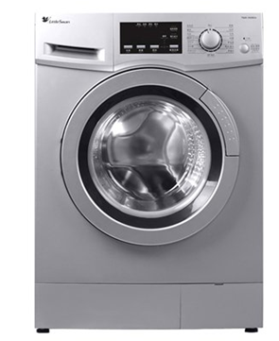
冰 洗
新品
网价 3298
三月份平均成交价2999
内购会价格
小天鹅洗衣机
TG80-1229EDS
￥2698
变频滚筒，超静音、超耐用
0

Slide 12
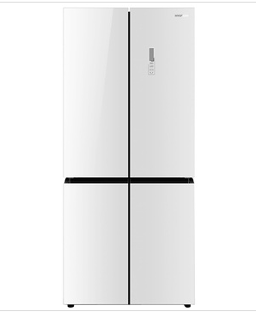
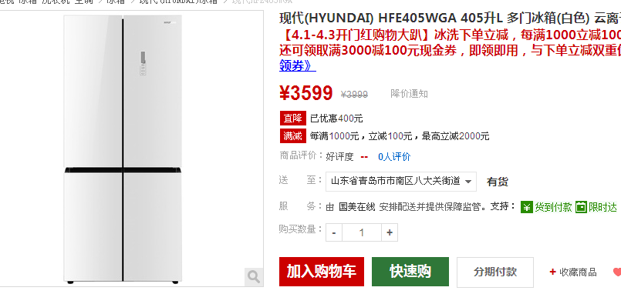
冰 洗
值
网价 3599
三月对开门成交价2990
十字开门，多温区
现代十字冰箱HFE405WGA
￥2990
十字四开门 独立果蔬室
3 4

Slide 13
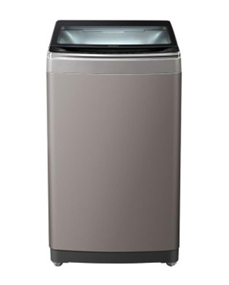
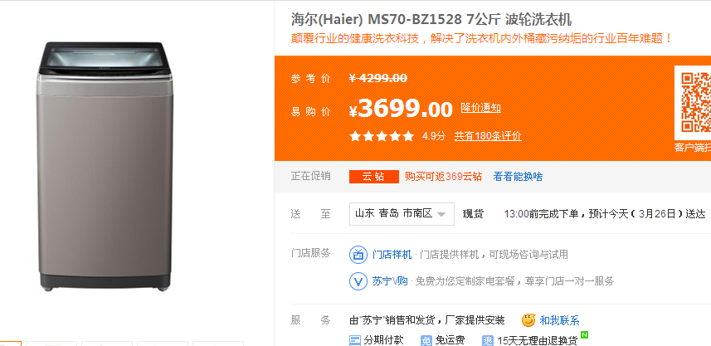
冰 洗
双动力
网价 3699
三月份平均成交价3199
海尔洗衣机
MS70-BZ1528
内购会价格
洗衣机中怡康第一型号 变频电机，双动力免清洗
￥3099
126 7

Slide 14
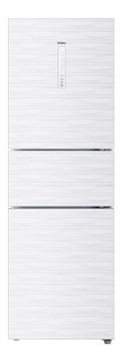
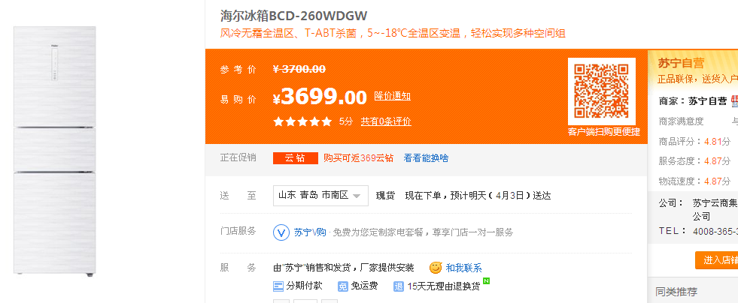
冰 洗
网价3699
三月份平均成交价3199
海尔冰箱BCD-260WDGW
内购会价格
新品上市风冷无霜全温区、T-ABT杀菌
￥2999
12 29

Slide 15
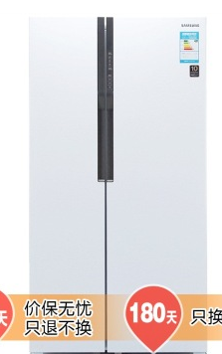
冰 洗
超值
网价 6599
三月份平均成交价5999
内购会价格
三星对开门冰箱552NRUAWW
￥5799
双循环系统 智能变频压缩机 风冷无霜
36 1

Slide 16
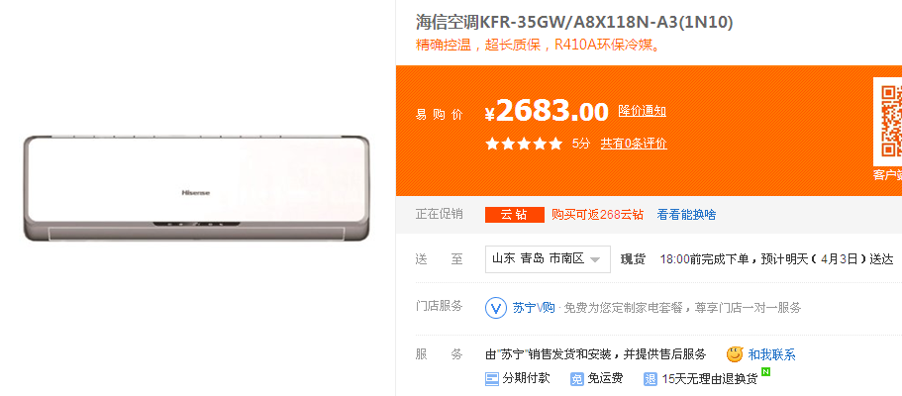
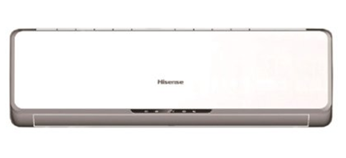
空 调
网价2683
海信1.5P变频挂机
KFR-35GW/A8X118N-A3(1N10)
三月份平均成交价2409
内购会价格
静音低耗，双模变频
￥2299
200 5

Slide 17
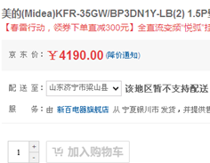
空 调
网价4190
美的空调火三月销售第一挂机
KFR-35GW/BP3DN1Y-LB(A2)
火三月价格再现
1.5P二级能效，ECO节能模式，一晚一度电产品 ，送风无级调速，立体广角送风
内购会价格
￥3399
93 3

Slide 18
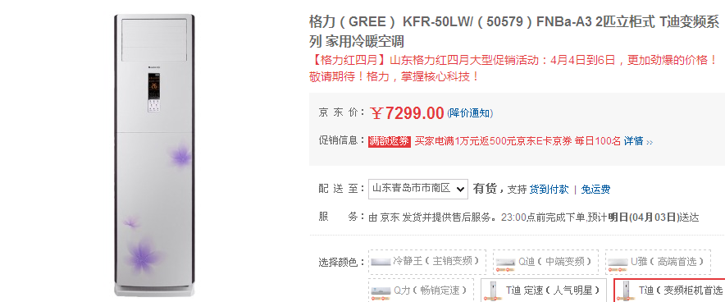
空 调
网价7299
格力2P T迪变频柜机
三月份平均成交价7349
内购会价格
KFR-50LW/(50579)FNBa-A3
￥5499
R410A环保冷媒，静音结构设计
0

Slide 19
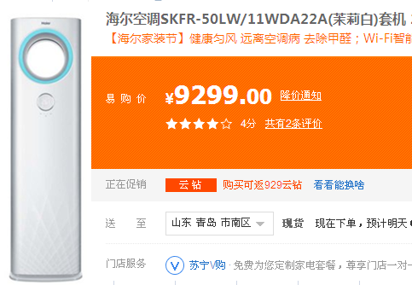
空 调
网价9299
帝樽圆柱 物联网空调
海尔天樽空调
三月份平均成交价8225
内购会价格
SKFR-50LW/11WDA22A(茉莉白)
全球第四代空调，智能WIFI物联
特有RCD催化除甲醛
￥7999
11 23

Slide 20
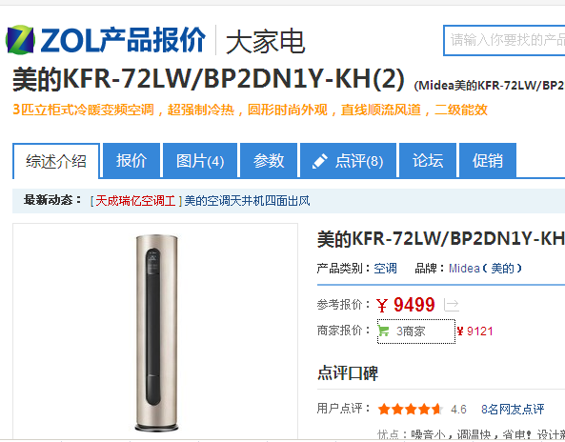
空 调
网价9499
美的空调火三月柜机第一型号
火三月价格再现
内购会价格
KFR-72LW/BP2DN1Y-KH(B2)钛金
3P圆柱柜机，去除PM2.5，物联网控制,23分贝超静音，行业柜机最低
￥8499
50 4

Slide 21
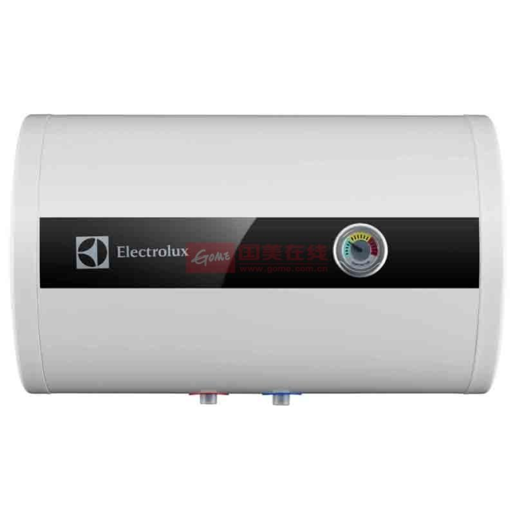
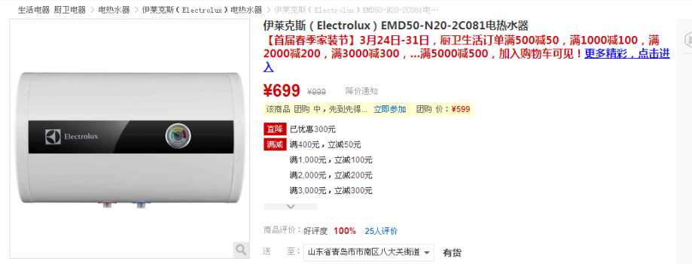
厨 卫
低
网价 699
伊莱克斯电热水器
EMD50-N20-2C081
三月份平均成交价704
内购会价格
爆售100件 防干烧，漏电保护系统
￥649
15 3

Slide 22
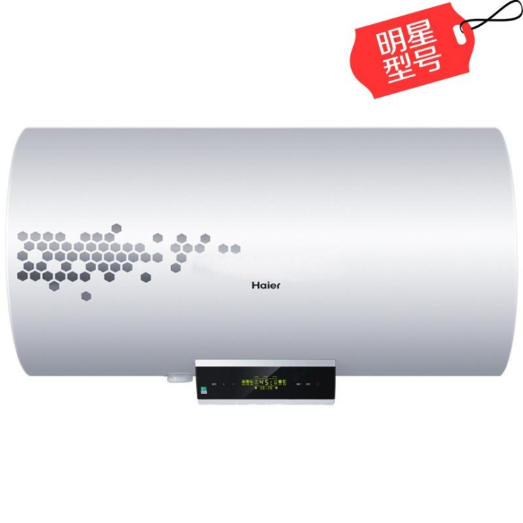
厨 卫
网价 1699
海尔热水器
ES50H-D5(E)
三月份平均成交价1295
内购会价格
电脑版 数码遥控
￥1249
17 12

Slide 23
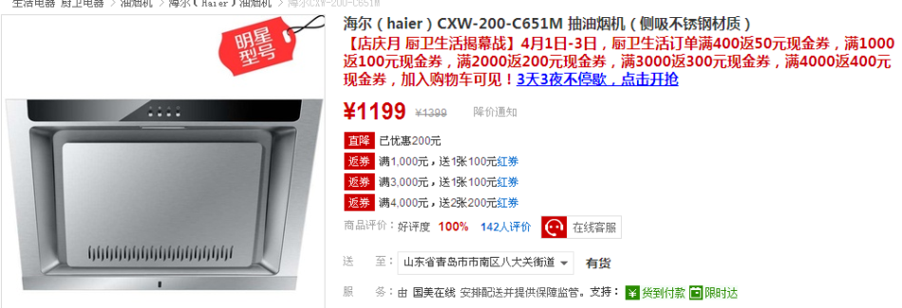
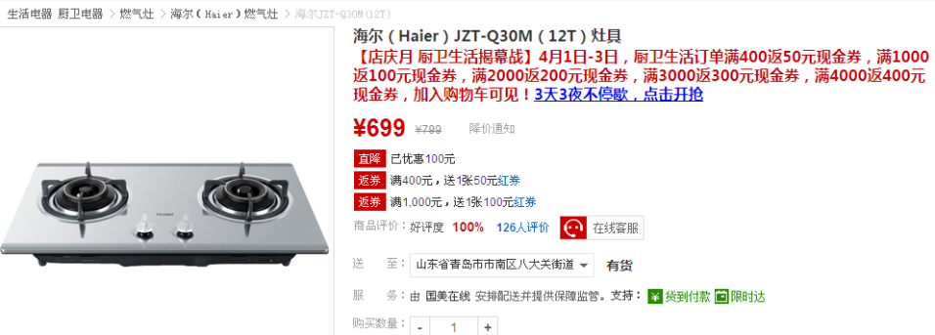
厨 卫
超值
网价 1898
烟灶第一套餐
三月份平均成交价1872
海尔侧吸套餐海尔侧吸套餐
CXW-200-C651M+JZT-Q30M(12T
内购会价格
￥1768
大吸力欧式，经典欧款
45 1

Slide 24
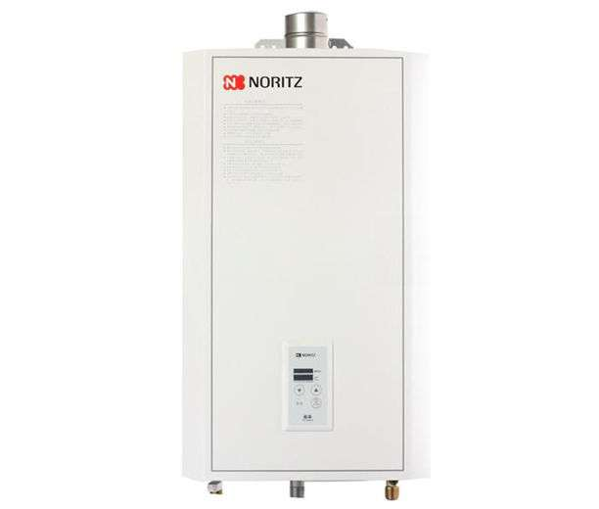
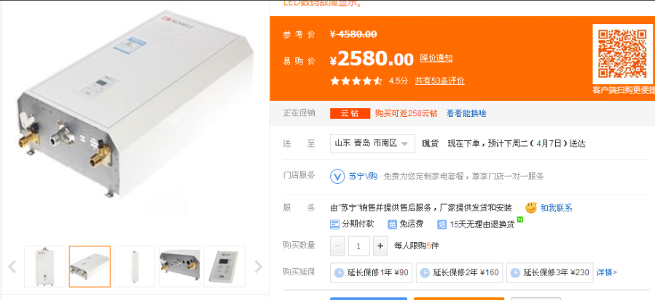
厨 卫
新品
网价 2580
三月份平均成交价2380
能率热水器
GQ-1090FEX
内购会价格
￥1898
熄火保护 过压保护
0

Slide 25
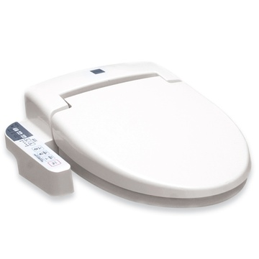
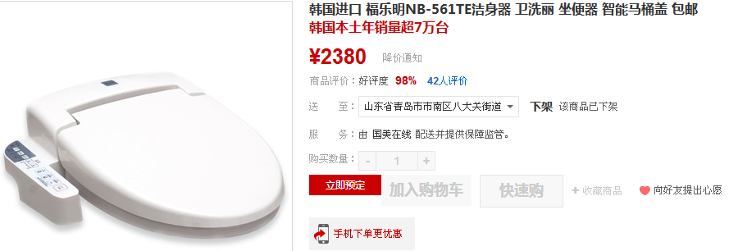
厨 卫
爆
网价 2380
熄火保护 过压保护
三月份平均成交价2971
福乐明洁身器NB-561TE
内购会价格
韩国原装进口 双喷头清洗 安装简便
￥1999
1 1

Slide 26
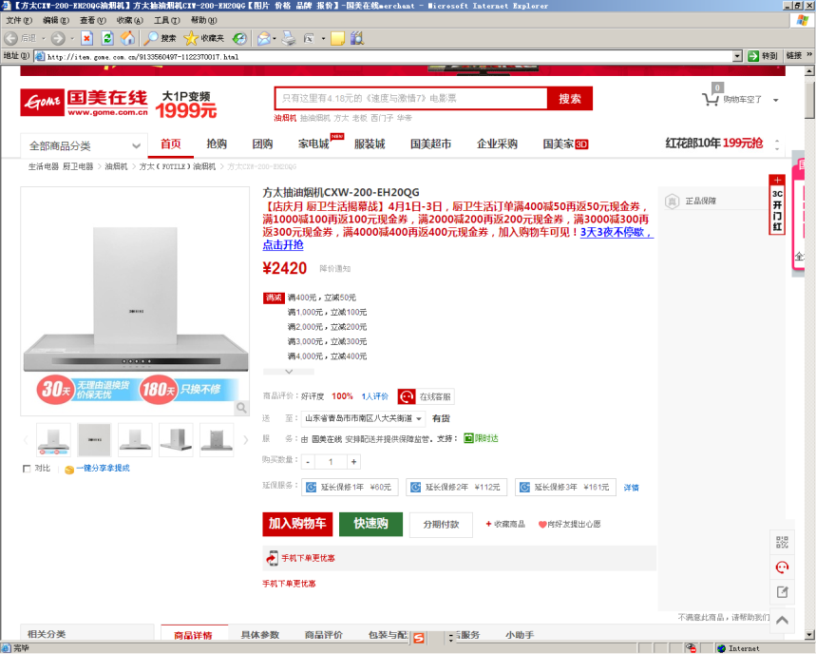
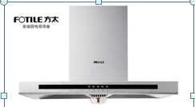
厨 卫
低！
网价 2420
方太抽油烟机
CXW-200-EH20QG
方太20年大庆，聚惠421
内购会价格
超高性价比高效静吸核心科技
￥1999
67 2

Slide 27
小家电
送
网价 734
三月份平均成交价798
内购会价格
买苏泊尔豆浆机DJ12B-Y06
送苏泊尔榨汁机ZS40
￥499
3 5

Slide 28
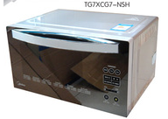
小家电
下拉门
网价 731
美的微波炉
TG7XCG7-NSH
三月份平均成交价864
内购会价格
容量23L，蒸立方，下拉门设计，
电脑触摸控制面板，平板式底盘
￥599
6 14

Slide 29
小家电
惊爆
网价 999
飞利浦地宝吸尘器
FC8800/81
三月份平均成交价1644
超薄纤巧设计，超长侧毛刷，智能红外线传感器，两级清洁系统
内购会价格
￥958
1 12

Slide 30
小家电
高效
网价 1055
九阳破壁料理机
JYL-Y3
三月份平均成交价1299
内购会价格
每分钟转速30000转，高效微分子破壁萃取，营养吸收率高达85%，可制作果汁、豆浆、米糊、奶昔、碎冰
￥999
0

Slide 31
小家电
原装
网价 2580
三月份平均成交价2980
惠人原汁机
HU-780WN
内购会价格
韩国原装进口，每分钟70转，婴儿级塑料材质，螺旋推进式挤压，营养吸收率提高4倍
￥2480
0

Slide 32
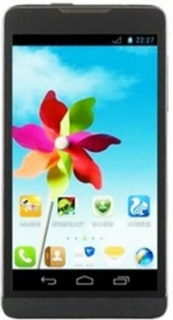
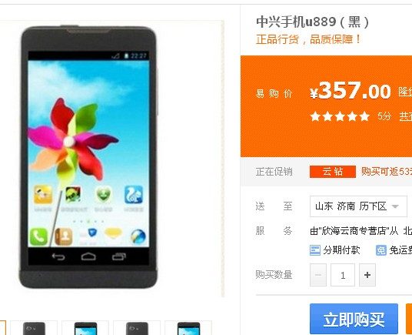
通 讯
网价 357
三月份平均成交价499
内购会价格
5寸 四核
299
中兴手机U889
¥

Slide 33
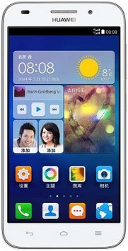
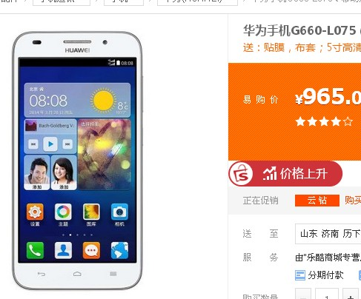
通 讯
网价 965
三月份平均成交价1099
内购会价格
华为手机
G660-L075
899
¥

Slide 34
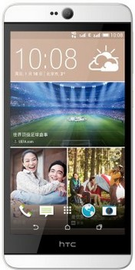
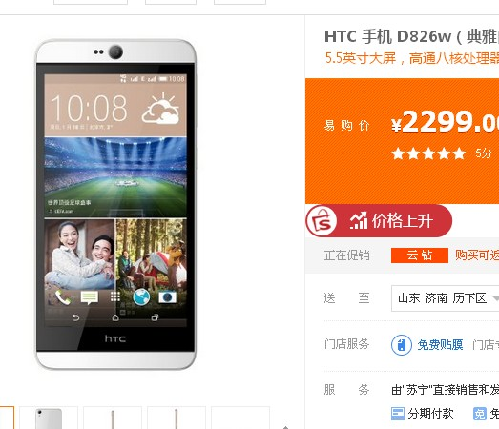
通 讯
网价 2299
三月份平均成交价2399
内购会价格
HTC手机 D826w
2299
¥
（送200积分）

Slide 35
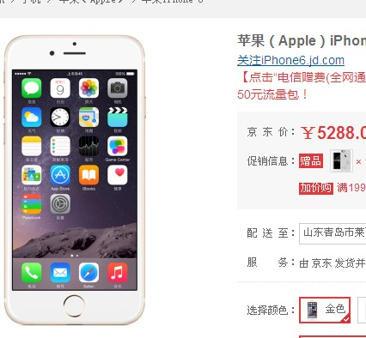
通 讯
网价 5288
三月份平均成交价5188
内购会价格
全网通
4?88
苹果 iphone 6 16G
¥

Slide 36
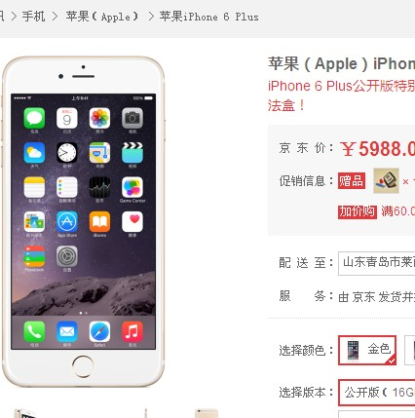
通 讯
网价 5988
三月份平均成交价6088
内购会价格
全网通
5?88
苹果 iphone 6
Plus 16G
¥

Slide 37
通 讯
新品上市
内购会价格
¥
5288
（购机送198元彩壳，预存100送300积分）
三星S6

Slide 38
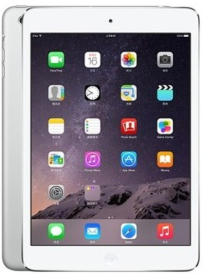
电 脑
网价 2099
三月份平均成交价2118
内购会价格
iPad mini2 ME279CH/A
(RetinaMini16G银)
1999
¥

Slide 39
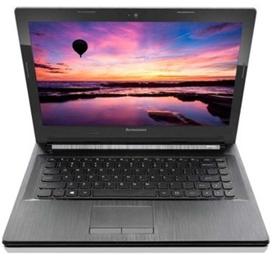
电 脑
网价 2259
三月份平均成交价2123
双核14寸独显笔记本
内购会价格
联想笔记本电脑
LenovoG40-30N28304
G500G8C
¥
1999

Slide 40
电 脑
网价 3058
三月份平均成交价3071
内购会价格
戴尔笔记本电脑
14CR-1328BB
2G独显 14寸 i3四代处理器新低价
2799
¥

Slide 41
电 脑
网价 3799
三月份平均成交价3364
华硕台式电脑
M33AAG-G2054M4(VX239H)
双核1G独显 23寸超大显示屏
首款降至3000一下
内购会价格
¥
2999

Slide 42
电 脑
网价 3799
三月份平均成交价3699
内购会价格
宏碁笔记本电脑
E5-571G-57D9
I5五代处理器/2G独显
最具性价比游戏本
3399
¥

Slide 43
电 脑
网价 3799
三月份平均成交价3525
内购会价格
戴尔(DELL)笔记本电脑Ins15CR-4528LL
3399
¥

Slide 44
数 码
网价 1099
三月份平均成交价1032
1610万像素 3.0英寸液晶屏
12.5倍光学变焦 24mm广角
内购会价格
卡西欧数码相机EX-ZR500
899
¥

Slide 45
数 码
网价 2889
三月份平均成交价2522
2416万像素，11个对焦点，
EXPEED3处理器。防抖镜头
内购会价格
尼康单反相机D3200Kit+
4G卡+尼康原装包黑
¥
2399

Slide 46
数 码
网价 5089
三月份平均成交价4934
内购会价格
尼康单反相机D7000
Kit套机+4G卡+包
¥
4899

Slide 47
数 码
网价 3799
三月份平均成交价3349
1800万像素及以上 双镜头套装
内购会价格
佳能单反相机EOS1200D
(18-55/55-250CCN)
¥
3299

Slide 48
数 码
网价 3599
180°触摸式可翻折液晶屏
触摸式屏显 最快约6张/秒
（连拍模式下）
三月份平均成交价3449
内购会价格
索尼数码微单相机
ILCE-5100L
3399
¥

Slide 49
数 码
网价 7480
三月份平均成交价6571
内购会价格
佳能单反相机EOS 7D
(EF-S18-135IS)+包
¥
6499

Slide 50
感恩家人 感恩孩子 感恩朋友 感恩合作伙伴 感谢一路有你陪伴！

Slide 51
THANK YOU

